Slide 1
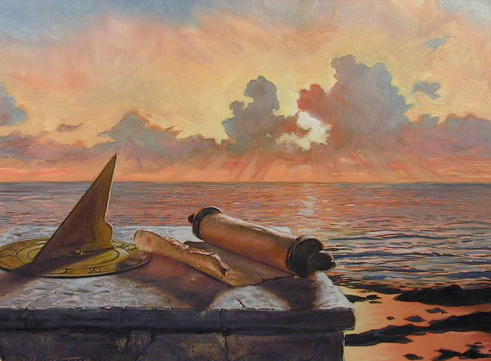
Siete profecías importantes en proceso de cumplimiento

Slide 2
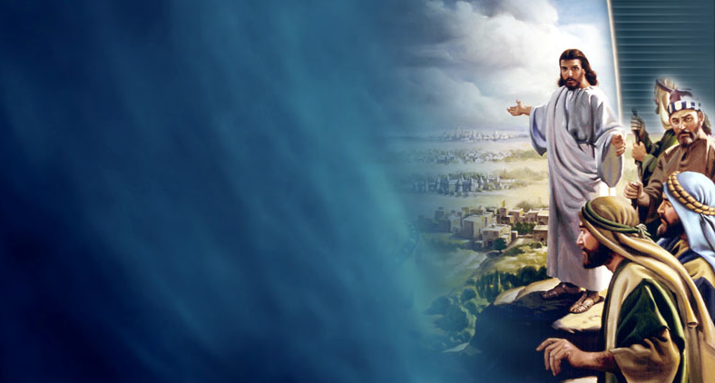
Propósito de esta presentación
Fortalecer la fe que a pesar de la demora, las profecías de las Escrituras tal como las defendía Elena de White no fracasaron ni se han vuelto “irrelevantes” en el siglo XXI. Se están dirigiendo con paso firme hacia el cumplimiento.
Notes:
El argumento de algunos de que Ellen White tenía una “escatología del siglo 19” que es irrelevante.

Slide 3
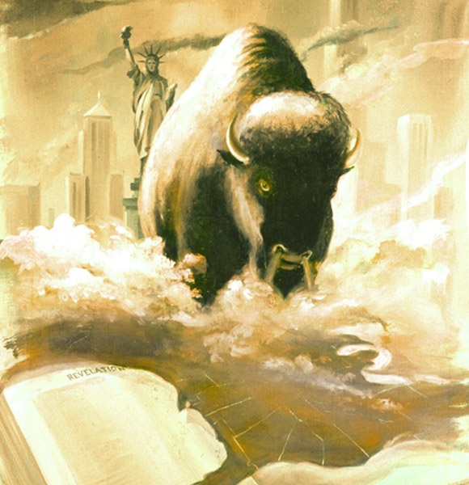
I. Dominación estadounidense del Mundo
“Después vi otra bestia que subía de la tierra; y tenía dos cuernos semejantes a los de un cordero, pero hablaba como dragón”.
Apocalipsis 13:11

Slide 4
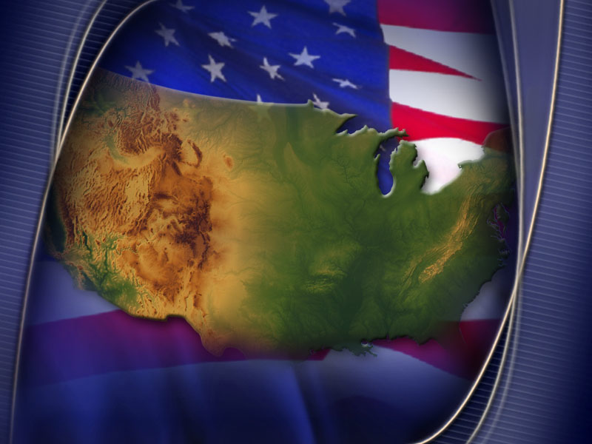
Estados Unidos dominante
A. Apocalipsis 13:11
1. “Después vi” = cómo la bestia del mar fue herida
2. “Otra bestia” = Bestia de la Tierra
3. Cuernos = forma de gobierno
4. Semejante a un cordero = semejante a Cristo
5. Dos Cuernos =
a. Libertad civil (democracia)
b. Libertad religiosa (separación de iglesia y del estado).

Slide 5
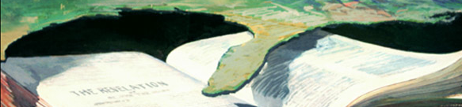
Estados Unidos dominante
1851: J. N. Andrews fue el primero en identificar a los Estados Unidos como la bestia de la Tierra (RH, 19 de mayo de 1851).
1888: Elena de White expresó el consenso establecido de los adventistas del séptimo día: “Una nación, y sólo una, responde a los datos y rasgos característicos de esta profecía; no hay duda de que se trata aquí de los Estados Unidos de Norteamérica”. El conflicto de los siglos (1888), p. 493.

Slide 6


1979: Algunos adventistas estaban listos para decir que la profecía había fracasado. Después de todo, había dos “superpotencias”, los E.U.A. y la Rusia Soviética. Algunos hablaban de la “desconfirmación” de EGW, diciendo que ella tenía “una escatología del siglo 19”.
En vista de las 2 superpotencias, ¿cómo podría hacerse realidad la interpretación de EGW de Apoc. 13, que E.U.A. dominaría al mundo?
Pero la profecía todavía no había terminado…

Slide 7
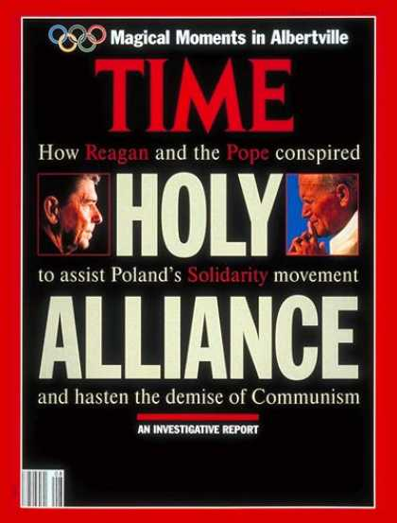
1989: Caída del Comunismo como superpotencia mundial
Notes:
«Santa Alianza: Cómo Reagan y el Papa conspiraron para ayudar al movimiento polaco Solidaridad y apresurar la desaparición del comunismo».

Slide 8

1991—Después de la primera Guerra del Golfo, TIME llamó a los E.U.A.
“la única superpotencia mundial que queda”.
Yasir Arafat llamó a Washington, DC “la nueva Roma”.
Notes:
«Superpotencia: E.U.A. en la profecía»

Slide 9
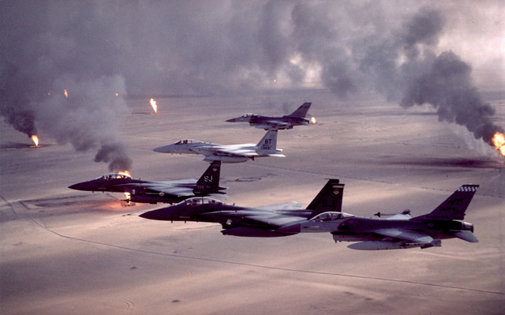
El Washington Post dijo que la importancia de la victoria en la Guerra del Golfo de 1991 fue que “Ahora E.U.A. determinaría todos los eventos globales importantes”.

Slide 10
Semanario alemán Der Speigel (2003)
“A lo largo de la historia de la humanidad, con certeza no ha existido ningún otro país que haya dominado tan a fondo al mundo con sus políticas, sus tanques y sus productos como lo hacen hoy los E.U.A.”
(Der Speigel, citado por Richard Bernstein en “Europe Seems to Hear Echoes of Empires Past” [Europa parece oír ecos de imperios pasados], NY Times, 14 de abril de 2003).

Slide 11
“…hablaba como dragón…”
Apoc. 13:12 “Y ejerce toda la autoridad de la primera bestia en presencia de ella, y hace que la tierra y los moradores de ella adoren a la primera bestia, cuya herida mortal fue sanada”.
13:14 “Y engaña a los moradores de la tierra con las señales que se le ha permitido hacer en presencia de la bestia, mandando a los moradores de la tierra que le hagan imagen a la bestia que tiene la herida de espada, y vivió”.

Slide 12
Apoc. 13:16 “Y hacía que a todos, pequeños y grandes, ricos y pobres, libres y esclavos, se les pusiese una marca en la mano derecha, o en la frente;
13:17 “y que ninguno pudiese comprar ni vender, sino el que tuviese la marca o el nombre de la bestia, o el número de su nombre”.

Slide 13
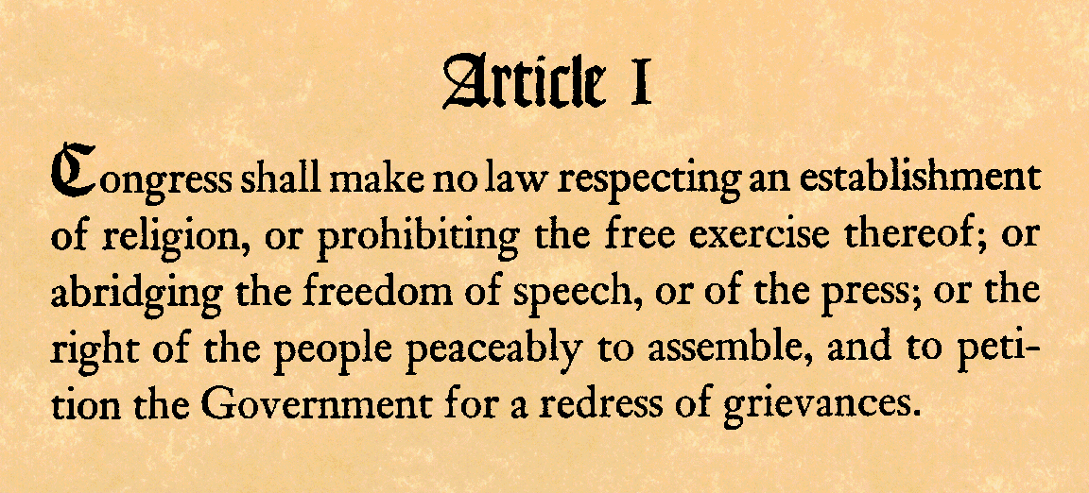
Así, hablar “como dragón” según Apoc. 13:11-17 significa:
1. Seguir el ejemplo de la Bestia del Mar de Apoc. 13:1-8, hacer una “imagen” a esa bestia y ejercer la misma autoridad persecutoria;
2. Lo que significará repudiar los principios fundamentales de E.U.A.
3. Obviamente el cumplimiento pleno de esta profecía todavía está en el futuro.
Notes:
“Artículo 1º”
“El Congreso no hará ninguna ley respecto del establecimiento de la religión, o prohibiendo que prohíba el libre ejercicio de la misma; o que limite la libertad de expresión o de prensa; o el derecho del pueblo a reunirse pacíficamente y a pedir al Gobierno la reparación”indemnización por agravios”.

Slide 14
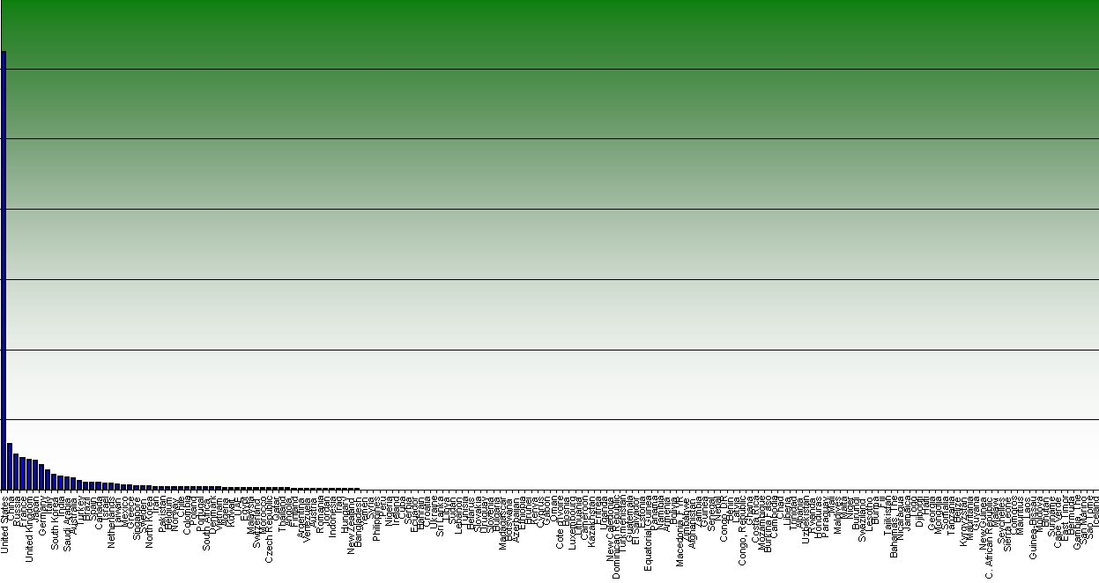
1. Dimensiones militares de “hablar como dragón”
a. El presupuesto militar de E.U.A. para 2003-2004 superó a los presupuestos militares combinados del resto de las naciones del mundo (Newsweek, 24 de marzo de 2003, p. 23). Infelizmente, continuó aumentando desde entonces. El presupuesto militar para 2008-2009 fue $40.000 millones mayor que el de 2007-08.

Slide 15
1. Dimensiones militares de “hablar como dragón”, continuación
b. La “Guerra contra el terrorismo” demuestra tanto la capacidad como la voluntad de perseguir a una sola persona (como Saddam Hussein u Osama bin Laden) o a grupos pequeños (como las células de Al-Qaeda), en cualquier lugar del planeta.

Slide 16

2. Dimensiones políticas de “hablar como dragón”
Limitar las libertades civiles para prevenir actos de terrorismo.
Desde 2003, el Sistema de Información de Estudiantes y Visitantes de Intercambio (SEVIS) sigue a estudiantes extranjeros en 70.000 centros educativos.
La ley de documento nacional de identidad (National Real ID) votada en 2005 comenzó a entrar en vigor en 2008.
Diseñada para atrapar inmigrantes ilegales, la base de datos del gobierno federal de idóneos para empleo se podría usar para negar el empleo por otras razones.
Notes:
“Bajo el ojo vigilante”

Slide 17
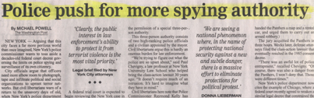
3. Dimensiones judiciales de “hablar como dragón”
  a. Menospreciar los derechos civiles individuales.
Notes:
“La policía reclama más autoridad para espiar”

Slide 18
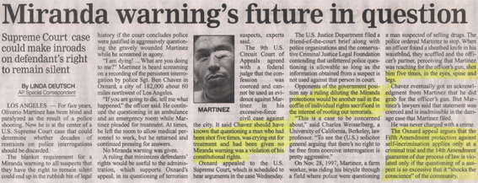
3. Dimensiones judiciales de “hablar como dragón”
  b. El ideal de “inocente hasta que se demuestre la culpabilidad” está cambiando a una actitud de cero tolerancia a sospechosos de delitos.
Notes:
“El futuro de los Derechos Miranda está en duda”

Slide 19

4. Dimensiones religiosas de
“hablar como dragón”.
a. Apocalipsis 13:11-17
b. “Bajo la influencia” de la “triple alianza” del protestantismo, el catolicismo y el espiritismo, “nuestro país” repudiará “todo principio de su constitución como gobierno protestante y republicano” (TI 5, p. 426 [1885]).
Notes:
“REGRESO A ROMA: Confesiones de un católico evangélico”
“Por qué el presidente de la Sociedad Teológica Evangelica dejó su puesto y volvió a la Iglesia Católica”

Slide 20
4. Dimensiones religiosas de
“hablar como dragón”.
c. Erosión de la Primera Enmienda
(1) Cláusula de “Establecimiento” – La separación de Iglesia y del Estado ha sido rechazada ampliamente.
(2) La cláusula de la “Práctica libre” ha sido destruida como garantía constitucional. Actualmente nuestra tradición política “va en punto muerto”, pero en tiempo de emergencia, esta tradición no proveerá protección legal.

Slide 21


Lectura adicional: Clifford Goldstein
Notes:
“¿Una nación bajo la autoridad de Dios?”
“El día del dragón”

Slide 22
II. La “herida mortal” de Apocalipsis 13 completamente sanada
A. Apocalipsis 13:1-3
“Me paré sobre la arena del mar, y vi subir del mar una bestia que tenía siete cabezas y diez cuernos....”
“Y el dragón le dio su poder y su trono, y grande autoridad...
“Vi una de sus cabezas como herida de muerte, pero su herida mortal fue sanada; y se maravilló toda la tierra en pos...”.

Slide 23
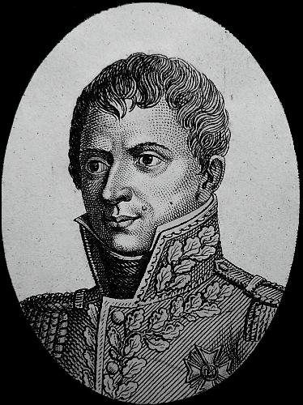
La “herida mortal” de
Apocalipsis 13
B. En 1798, después de la Revolución Francesa, el General Berthier capturó al Papa Pío VI y lo llevó al exilio en Francia, donde murió un año después.
Los expertos en política especularon que el papado había terminado como potencia política.
Pero los expositores bíblicos protestantes reconocieron esto como la herida mortal predicha en Apoc. 13:3.
General Berthier

Slide 24
La “herida mortal” de
Apocalipsis 13
C. El mismo versículo que predecía la herida aparentemente “mortal” también predecía su sanación milagrosa:
“Vi una de sus cabezas como herida de muerte, pero su herida mortal fue sanada; y se maravilló toda la tierra en pos” (Apoc. 13:3).

Slide 25
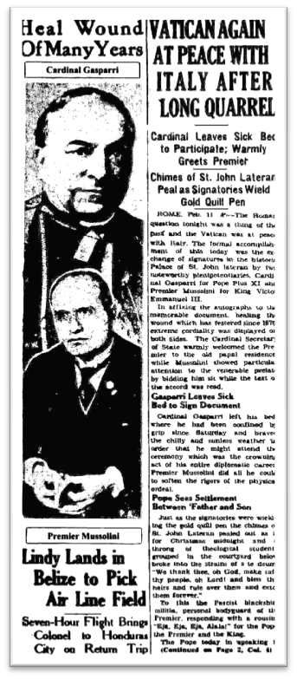
La “herida mortal” será sanada completamente
C. “Sanación” que ha llegado en etapas.
    1929, Concordato con Mussolini, restauró la independencia política de la Ciudad del Vaticano.
    1963-65, Segundo Concilio Vaticano
    1980, “Santa alianza” entre el papa Juan Pablo II y el presidente Ronald Reagan llevó al colapso del comunismo en Europa Oriental.
    1999, durante la visita del papa Juan Pablo II a St. Louis, E.U.A., la multitud cantó al pontífice: “Tiene a todo el mundo en sus manos”.
Notes:
“Sana herida de muchos años”
“El Vaticano otra vez en paz con Italia después de larga pelea”

Slide 26
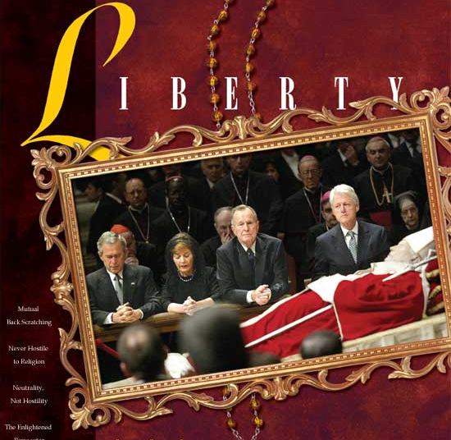

Slide 27
III. Ecumenismo: La madurez de la Babilonia espiritual
  Apocalipsis 16:13-14
  “ Y vi salir de la boca del dragón, y de la boca de la bestia, y de la boca del falso profeta, tres espíritus inmundos a manera de ranas;
  “pues son espíritus de demonios, que hacen señales, y van a los reyes de la tierra en todo el mundo, para reunirlos a la batalla de aquel gran día del Dios Todopoderoso”.

Slide 28
Ecumenismo: La madurez de la Babilonia espiritual
  B. “Merced a los dos errores capitales, el de la inmortalidad del alma y el de la santidad del domingo, Satanás prenderá a los hombres en sus redes. Mientras aquel forma la base del espiritismo, este crea un lazo de simpatía con Roma. Los protestantes de los Estados Unidos serán los primeros en tender manos a través de un doble abismo al espiritismo y al poder romano; y bajo la influencia de esta triple alianza ese país marchará en las huellas de Roma, pisoteando los derechos de la conciencia” (El conflicto de los siglos, p. 574).

Slide 29
Ecumenismo: La madurez de la Babilonia espiritual
  C. Chuck Colson: “En verdad el abismo entre los evangélicos y los católicos romanos abierto por la Reforma se está llenando. Hoy nos erguimos hombro con hombro como el bloque religioso más importante de los E.U.A.” (New York Times, 2 de marzo de 2000, citado por Lincoln Steed en Guía de estudio de la Biblia, Abril-Junio de 2002, Edición para maestros, p. 117 [en inglés]).

Slide 30
Ecumenismo: La madurez de la Babilonia espiritual
  Pruebas instrumentales de que
  la Reforma terminó.
  1. Evangélicos y Católicos Juntos (ECT),
  1994.
  2. El Don de la Salvación (ECT II), 1998.
  3. Declaración Conjunta Sobre la Doctrina de la
  Justificación (Acuerdo Luterano-Católico), 1999.

Slide 31

Roma, Dulce Hogar: Nuestro viaje al catolicismo
Scott y Kimberly Hahn, 1993

Slide 32

Evangélico
no es suficiente
Thomas Howard

Slide 33
IV. Exaltación del domingo: Preparación para la marca de la vestia
A. Apoc. 13:14-17
B. La marca de la bestia involucrará la aplicación civil de la observancia del domingo.
  1. Nadie ha recibido la marca de la bestia, todavía.
  2. Pero la fase preliminar, exaltación del domingo, está en progreso (Ms 51, 1899, en El evangelismo, p. 174-175).
C. Marca de la Bestia dada en la:
Frente: conformidad basada en creencia;
Mano: conformidad sin creencia.

Slide 34
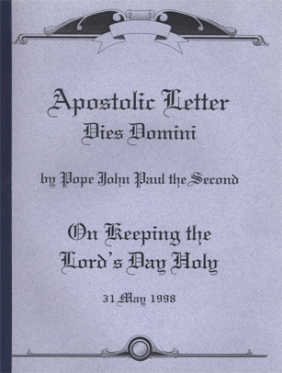
Encíclica
Dies Domini
1998
Notes:
Un estudiante en mi clase en la Primavera de 2007 dijo que Deis Domini parafrasea algunas ideas de la disertación de Bacchiocchi, aunque no lo cita.

Slide 35
Puntos principales:
El sábado es sagrado desde la Creación (pár. 15 cita a A. J. Heschel sobre la “arquitectura sacra” del tiempo).
Notes:
Un estudiante en mi clase en la Primavera de 2007 dijo que Deis Domini parafrasea algunas ideas de la disertación de Bacchiocchi, aunque no lo cita.

Slide 36
Puntos principales:
El sábado es sagrado desde la Creación (pár. 15 cita a A. J. Heschel sobre la “arquitectura sacra” del tiempo).
2. El domingo es el sábado de la Nueva Alianza (pár. 13, 59). La Iglesia estaba “autorizad[a]” a “trasladar” el significado del sábado al domingo (pár. 63).
Notes:
Un estudiante en mi clase en la Primavera de 2007 dijo que Deis Domini parafrasea algunas ideas de la disertación de Bacchiocchi, aunque no lo cita.

Slide 37
Puntos principales:
El sábado es sagrado desde la Creación (§15 cita a A. J. Heschel sobre la “arquitectura sacra” del tiempo).
El domingo es el sábado de la Nueva Alianza (§13, §59). La Iglesia está “autorizad[a]” a “trasladar” el “sentido” del sábado al domingo (§63).
La Iglesia aprueba la legislación dominical pasada, comenzando con la de Constantino en 321 (§64).
Notes:
Un estudiante en mi clase en la Primavera de 2007 dijo que Deis Domini parafrasea algunas ideas de la disertación de Bacchiocchi, aunque no lo cita.

Slide 38
Puntos principales:
El “descanso dominical [es] un derecho del trabajador que el Estado debe garantizar” (§66, nota 110, citando al Papa León XIII en Rerum Novarum, 1891).
En “nuestro tiempo” que los cristianos “procuren que […] la legislación civil tenga en cuenta su deber de santificar el domingo” (§67).
Notes:
https://w2.vatican.va/content/john-paul-ii/es/apost_letters/1998/documents/hf_jp-ii_apl_05071998_dies-domini.html

Slide 39
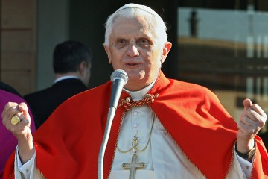
2000, Dominus Iesus
Los protestantes y otras denominaciones cristianas no son verdaderas “iglesias” sino meras “comunidades eclesiales” porque ellas no tienen los “medios de salvación”.
Notes:
http://www.vatican.va/roman_curia/congregations/cfaith/documents/rc_con_cfaith_doc_20000806_dominus-iesus_sp.html

Slide 40
12 de setiembre de 2006, discurso en la Universidad de Ratisbona
Benedicto XVI citó un diálogo histórico (ca. 1391) entre el emperador bizantino Manuel II Paleólogo y un persa educado, sobre el tema del cristianismo y el islam y la verdad de ambos.
40
Notes:
40
http://w2.vatican.va/content/benedict-xvi/es/speeches/2006/september/documents/hf_ben-xvi_spe_20060912_university-regensburg.html

Slide 41
12 de setiembre de 2006, discurso en la Universidad de Ratisbona
Por medio de este diálogo, el Papa afirmó que “la difusión de la fe mediante la violencia es algo insensato” y que “no actuar según la razón es contrario a la naturaleza de Dios”. Discurso del Papa en Ratisbona (texto completo) http://w2.vatican.va/content/benedict-xvi/es/speeches/2006/september/documents/hf_ben-xvi_spe_20060912_university-regensburg.html#_ftnref5/.
41
Notes:
41

Slide 42
12 de setiembre de 2006, discurso en la
Universidad de Ratisbona
La referencia del Papa a la yihad islámica provocó controversia instantánea internacional, que a su vez llevó al diálogo directo inmediato entre musulmanes y católicos romanos y a un nuevo grado de entendimiento entre ellos.
Pero tal antagonismo deliberado, ¿fue sólo un medio para el diálogo musulmán-católico? Pienso que fue una cortina de humo para desviar la atención del mundo del resto del discurso.

Slide 43
El Discurso en Ratisbona:
El resto de la historia
El Papa pasó a argumentar que la fe bíblica debe ser moderada por la unión con la razón filosófica griega para mantener un cristianismo equilibrado.
[Esta unión es necesaria para la teología católica romana porque la inmortalidad del alma y muchos conceptos relacionados no se los puede sostener sólo desde la Escritura. Estos conceptos fueron importados al cristianismo posapostólico y medieval de la filosofía griega].

Slide 44
El Discurso en Ratisbona:
El resto de la historia
La Reforma Protestante se movió hacia la sola Scriptura, pero nunca llegó al final porque los reformadores no se dieron cuenta de que su cosmovisión y sus patrones de pensamiento reflejaban la filosofía griega.
Lo que la Iglesia Romana llama “tradición” es en realidad un híbrido formado por la reinterpretación de la Escritura por medio de la filosofía griega.

Slide 45
El Discurso en Ratisbona:
El resto de la historia
Los adventistas son el grupo más visible que hoy cuestiona esta unión de Escritura y filosofía griega.
La mayoría de los protestantes tradicionales, como sostienen la inmortalidad del alma, no pueden ver la incongruencia de este híbrido.
En el discurso en Ratisbona, el Papa hizo un ataque directo a la sola Scriptura.

Slide 46
El Discurso en Ratisbona:
El resto de la historia
Benedicto XVI: “Este acercamiento interior recíproco que se ha dado entre la fe bíblica y el planteamiento filosófico del pensamiento griego es un dato de importancia decisiva...”
“Teniendo en cuenta este encuentro, no sorprende que el cristianismo, no obstante haber tenido su origen y un importante desarrollo en Oriente, haya encontrado finalmente su impronta decisiva en Europa” [refiriéndose al surgimiento del papado].

Slide 47
El Discurso en Ratisbona:
El resto de la historia
Benedicto reconoció que no todos estuvieron de acuerdo con él: “A la tesis según la cual el patrimonio griego, críticamente purificado, forma parte integrante de la fe cristiana se opone la pretensión de la des helenización del cristianismo...”.
¿Qué quiso decir el Papa con “la des helenización del cristianismo”?

Slide 48
Lo que el Papa quiso decir con la “des helenización” del cristianismo
Por “des helenización” el Papa quiso decir quitar de la iglesia los elementos filosóficos griegos para tener una fe basada en sólo la Escritura.
Él condenó como “fals[o]” el concepto de que las culturas no europeas “deberían tener derecho a volver atrás […] [a]l mensaje puro del Nuevo Testamento” antes de que fuera combinado con la filosofía griega.

Slide 49
Resumen: El Discurso en Ratisbona
El papa rechazó la Reforma Protestante por intelectualmente y teológicamente irracional; y rechazó la Escritura sola por ser una base inadecuada para la fe razonable.
Argumentó que seguir sólo la Escritura lleva al fanatismo y a la violencia, pero la filosofía griega trajo al cristianismo a la madurez, como se ve en la fe católica romana y en la cultura europea.
Este discurso fue asalto frontal directo a la premisa básica de la Reforma Protestante, que la Escritura es la autoridad suprema y no necesita a la tradición o a la filosofía para interpretarla.

Slide 50
2009, Caritas in Veritate
“Caridad en la Verdad”
Justo antes de la cumbre G-8 en L’Aquila, Italia, en julio de 2009, Benedicto XVI publicó una encíclica en la cual sugirió una solución para la economía mundial enferma.
50
Notes:
50
http://w2.vatican.va/content/benedict-xvi/es/encyclicals/documents/hf_ben-xvi_enc_20090629_caritas-in-veritate.html

Slide 51
El Papa exige una Autoridad Política Mundial
“Para gobernar la economía mundial, para sanear las economías afectadas por la crisis, [...] urge la presencia de una verdadera Autoridad política mundial”.
Esta autoridad “deberá estar reconocida por todos, gozar de poder efectivo”.
El Papa exigió “la reforma tanto de la Organización de las Naciones Unidas como de la arquitectura económica y financiera [bancos] [...] para que se dé una concreción real al concepto de familia de naciones”.

Slide 52
El Papa exige una Autoridad Política Mundial
La encíclica también subrayó la importancia de darle poder a las organizaciones sindicales. Según Ellen White, los gremios jugarán un papel importante en la crisis final. Maranata, p. 187.
¿Cómo podría ocurrir algo así sin el respaldo de una potencia económica y militar como los Estados Unidos? No podría. Quizás esa sea la razón por la que el día después de la cumbre G-8 el papa tuvo su primera reunión con el Presidente Obama; y le dio una copia de la encíclica encuadernada en cuero blanco.

Slide 53
El Papa exige una Autoridad Política Mundial
La encíclica también propuso que “la economía tiene necesidad de la ética para su correcto funcionamiento; no de una ética cualquiera, sino de una ética amiga de la persona”.
Si no servirá cualquier ética, ¿quién suponen que podría proveer la autoridad moral para guiar tal ética?

Slide 54
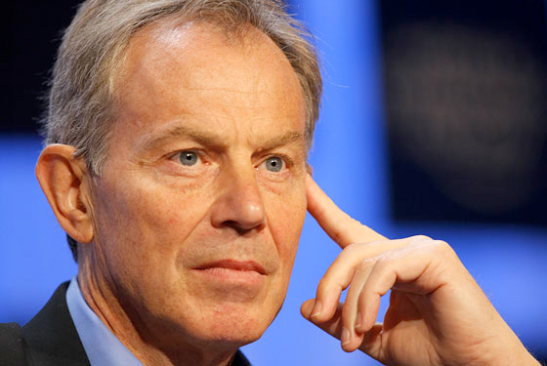
“y se maravilló toda la tierra...”
54
Notes:
54

Slide 55
El ex primer ministro Tony Blair en 2009 dejó la Iglesia de Inglaterra para convertirse en católico romano.
55
Notes:
55

Slide 56
La Corte Suprema de los E.U.A.
En 1987, sólo 23 años atrás, la Corte Suprema de los E.U.A. tenía 8 jueces protestantes y uno católico romano.
En 2010, había 6 jueces católicos romanos, 3 jueces judíos y ningún protestante.
Los católicos, que componen el 23% de la población de los E.U.A., ahora tienen el 67% de las bancas en la Corte Suprema.

Slide 57
Apostasía Nacional → Ruina Nacional
“Cuando nuestra nación promulgue leyes en sus concilios legislativos para presionar la conciencia de los hombres en cuanto a sus privilegios [derechos] religiosos, forzando la observancia del domingo y usando un poder opresivo contra los que guardan el día de reposo del séptimo día, la ley de Dios será sin dudas invalidada en nuestro país; y a la apostasía nacional seguirá la ruina de la nación” (RH 18-12-1888, en CBA 7, p. 988).

Slide 58
Porqué la Apostasía Nacional Llevará a la Ruina Nacional
¿Cuál fue la base del surgimiento de E.U.A.?
Libertad de Conciencia y de Religión
Libertad Política y el imperio de la ley
Libertad Económica, libre empresa
Libertad Jurídica, se presume inocente hasta que se demuestra culpable
Todos estos son principios bíblicos restaurados por la Reforma Protestante. Cuando sean pervertidos/abandonados, se perderá la grandeza de E.U.A.

Slide 59
Señales de interés renovado en el sábado del séptimo día
Muchos libros y artículos por guardadores del domingo vinculan el omnipresente estrés al incumplimiento omnipresente del “día de reposo”.
Observadores del sábado en posiciones prominentes (p. ej.: Barry Black, Capellán del Senado; Joseph Lieberman, Senador Nacional y candidato a vicepresidente en 2004).
Poner el foco en el Mandamiento del Sábado lleva a la concientización de que no se puede guardar plenamente el mandamiento en el día equivocado.
Muchas personas y hasta iglesias completas están aceptando el verdadero día de reposo (sábado).
Notes:
N. del T.: “sábado del séptimo día” (Seventh-day Sabbath en el original en inglés, en el título de la diapositiva), “día de reposo” y “sábado” (Sabbath en el original, en los puntos 1 y 2). En castellano no tenemos esta ambigüedad porque los que guardan el domingo (Lord’s Day, Sabbath, Sunday) no usan una palabra que rime con sábado para llamar a su día de reposo, como podría ser la española sabbat. Y usar “del séptimo día” no ayuda demasiado a la claridad hoy en día porque en cualquier calendario (estadounidense o latinoamericano) el séptimo día de la semana resulta ser el domingo.

Slide 60
V. El Espiritismo infiltra el cristianismo
  Apocalipsis 16:13-14
  “Y vi salir de la boca del dragón, y de la boca de la bestia, y de la boca del falso profeta, tres espíritus inmundos a manera de ranas;
  “pues son espíritus de demonios, que hacen señales, y van a los reyes de la tierra en todo el mundo, para reunirlos a la batalla de aquel gran día del Dios Todopoderoso”.

Slide 61
El conflicto de los siglos, p. 574
“Merced a los dos errores capitales, el de la inmortalidad del alma y el de la santidad del domingo, Satanás prenderá a los hombres en sus redes. Mientras aquel forma la base del espiritismo, este crea un lazo de simpatía con Roma”.

Slide 62
El conflicto de los siglos, p. 575
“Los miembros de las iglesias aman lo que el mundo ama y están listos para unirse con ellos; Satanás tiene resuelto […] robustecer su causa atrayéndolos a todos a las filas del espiritismo”.

Slide 63
El conflicto de los siglos, p. 575
Los católicos romanos, “los protestantes y los mundanos aceptarán igualmente la forma de la piedad sin el poder de ella, y verán en esta unión un gran movimiento para la conversión del mundo y el comienzo del milenio tan largamente esperado”.

Slide 64
V. El espiritismo infiltra el cristianismo
C. Surgimiento del Espiritismo Moderno:
“Golpes misteriosos” que comienzan el 31 de marzo de 1848, cerca de Rochester, New York.

Slide 65
V. El espiritismo infiltra el cristianismo
D. Verdad Bíblica sobre el espiritismo
Génesis 2:7
Génesis 3:4-5
Eclesiastés 9:5
1 Samuel 28:19
2 Corintios 11:14

Slide 66
El espiritismo infiltra el cristianismo
Se promueven las experiencias cercanas a la muerte.
Apariciones de María. (Según la Biblia, ¿dónde está María ahora?).
Halloween ahora es la 2º festividad comercial (Titular: “¿Satán está alcanzando a Jesús?”).

Slide 67

4. Los libros de Harry Potter:
Brujería dulcificada para niños
Notes:
“En Ohio, alumnos de tercer grado escuchan extasiados a Harry Potter y la piedra filosofal”.
“Lo nuestro es la educación, no el adoctrinamiento”.

Slide 68
5. El espiritismo imita al cristianismo
“En la medida en que el espiritismo imita más de cerca al cristianismo nominal de nuestros días, tiene también mayor poder para engañar y seducir. […] como los espíritus profesarán creer en la Biblia y manifestarán respeto por las instituciones de la iglesia, su obra será aceptada como manifestación del poder divino” (CS, 575).

Slide 69
VI. El Evangelio en todo el mundo
Mateo 24:14
“Y será predicado este evangelio del reino en todo el mundo, para testimonio a todas las naciones; y entonces vendrá el fin”.

Slide 70
VI. El Evangelio en todo el mundo
“[La venida del Señor] no demorará más que el tiempo que tome la tarea de presentar el mensaje a toda nación, lengua y pueblo”
(Ellen White en Review and Herald, 18 de junio de 1901; citado en El evangelismo, 505).

Slide 71
VII. El zarandeo de la Iglesia
Hebreos 12:26-27
En Sinaí: “La voz [de Dios] [...] conmovió entonces
la tierra, pero ahora ha prometido...:
Aún una vez, y conmoveré no solamente
la tierra, sino también el cielo.
Y esta frase: Aún una vez, indica la
remoción de las cosas movibles, [...]
para que queden las inconmovibles”.

Slide 72
VII. El zarandeo de la Iglesia
Hebreos 12:26-27
En Sinaí: “La voz [de Dios] [...] conmovió entonces
la tierra, pero ahora ha prometido...:
Aún una vez, y conmoveré no solamente
la tierra, sino también el cielo.
Y esta frase: Aún una vez, indica la
remoción de las cosas movibles, [...]
para que queden las inconmovibles”.
¿Usted será removido o será inconmovible?

Slide 73

El zarandeo de la Iglesia
Un ex miembro que volvía después de diez años de estar alejado preguntó: “¿Qué pasa con la iglesia? Todos los adventistas solían creer lo mismo. Ahora parece que hay una variedad interminable de creencias”.

Slide 74
La respuesta fue . . .
“Estamos en el tiempo del zarandeo, en el tiempo en que todo lo que pueda ser sacudido será sacudido”.
--EGW, Testimonios para la iglesia, t. 6, p. 333.
Notes:
N. del T.: Este párrafo no está traducido en La fe por la cual vivo (p. 339).

Slide 75
El último engaño de Satanás
(dentro de la Iglesia Adventista)
“Satanás está... constantemente haciendo fuerza por introducir lo espurio [falso] a fin de apartar de la verdad. Precisamente, el último engaño de Satanás se hará para que no tenga efecto el testimonio del Espíritu de Dios. "Sin profecía el pueblo será disipado" (Prov. 29:18, RVA). Satanás trabajará hábilmente en diferentes formas y mediante diferentes instrumentos para perturbar la confianza del pueblo remanente de Dios en el testimonio verdadero”. Mensajes selectos, t. 1, p. 54.

Slide 76
“Un odio satánico”
(tanto en origen e intensidad--Roger Coon)
“Se encenderá un odio satánico contra los testimonios. La obra de Satanás será perturbar la fe de las iglesias en ellos [los testimonios] por esta razón: Satanás no puede disponer de una senda tan clara para introducir sus engaños y atar a las almas con sus errores si se obedecen las amonestaciones y reproches del Espíritu de Dios”.
Mensajes selectos, t. 1, p. 55.

Slide 77
VII. El zarandeo de la Iglesia
“Los enemigos más encarnizados de
[…] hermanos de antaño”
“Conforme vaya acercándose la tempestad, muchos que profesaron creer en el mensaje del tercer ángel, pero que no fueron santificados por la obediencia a la verdad, abandonarán su fe, e irán a engrosar las filas de la oposición. . . .

Slide 78
“Los enemigos más encarnizados”, continuación
“Hombres de talento y de elocuencia, que se gozaron un día en la verdad, emplearán sus facultades para seducir y descarriar almas. Se convertirán en los enemigos más encarnizados de sus hermanos de antaño. Cuando los observadores del sábado sean llevados ante los tribunales para responder de su fe, estos apóstatas serán los agentes más activos de Satanás para calumniarlos y acusarlos y para incitar a los magistrados contra ellos por medio de falsos informes e insinuaciones” (El conflicto de los siglos, 593).

Slide 79
VII. El zarandeo de la Iglesia
2 Tesalonicenses 2:9-10
“Inicuo cuyo advenimiento es por obra de Satanás, con gran poder y señales y prodigios mentirosos, y con todo engaño de iniquidad para los que se pierden, por cuanto no recibieron el amor de la verdad para ser salvos”.

Slide 80
VII. El zarandeo de la Iglesia
La cuestión de fondo no es simplemente si usted
conoce la verdad,
sino si usted
ama la verdad.
¿Ama la verdad?

Slide 81
VII. El zarandeo de la Iglesia
“Cada alma en cada asociación, en cada parte de la viña del Señor, tiene el privilegio de conocer la verdad. Pero la verdad no es verdad para quienes no la practican. La verdad solo es verdad cuando se la vive en la vida diaria, demostrando al mundo cómo deben ser las personas que finalmente son salvas”.
Ellen White, General Conference Bulletin, April 3, 1901 par. 10.

Slide 82
¿Dos maneras de “prepararse” para el zarandeo?
“Conforme vaya acercándose la tempestad, muchos que profesaron creer en el mensaje del tercer ángel, pero que no fueron santificados por la obediencia a la verdad, abandonarán su fe, e irán a engrosar las filas de la oposición. Uniéndose con el mundo y participando de su espíritu, llegarán a ver las cosas casi bajo el mismo aspecto; así que cuando llegue la hora de prueba estarán preparados para situarse del lado más fácil y de mayor popularidad”.
El conflicto de los siglos, p. 593.

Slide 83
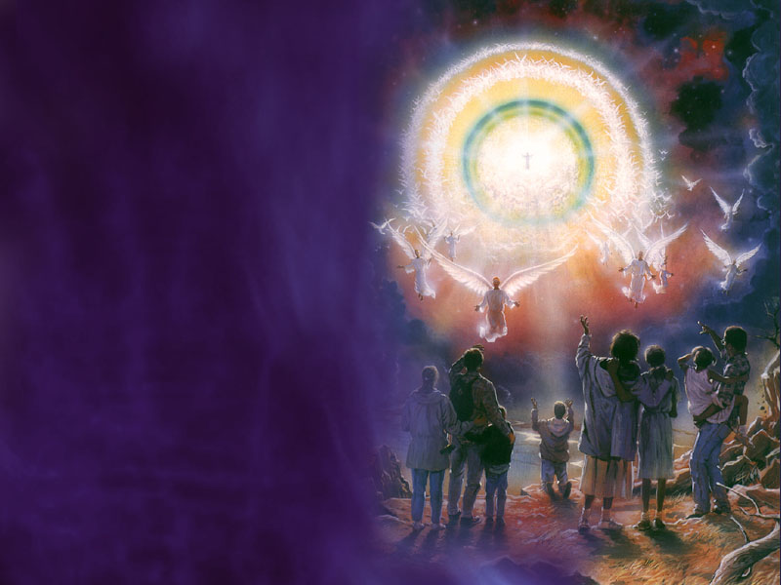
La única preparación que permanecerá
Complete esta frase:
“Si queréis salir incólumes del tiempo de angustia, debéis. . .
Ellen White, Review and Herald, Nov. 22, 1892 , citado en MS 1, p. 426.

Slide 84
La única preparación que permanecerá
“Si queréis salir incólumes del tiempo de angustia, debéis conocer a Cristo
y apropiaros [aceptar activamente] del don de su justicia,
la cual imputa al pecador arrepentido”.
Ellen White, Review and Herald, Nov. 22, 1892 , citado en MS 1, p. 426.

Slide 85
La única preparación que permanecerá
“Si queréis salir incólumes del tiempo de angustia, debéis conocer a Cristo
y apropiaros [aceptar activamente] del don de su justicia,
la cual imputa al pecador arrepentido”
Ellen White, Review and Herald, Nov. 22, 1892, citado en MS 1, p. 426.

Slide 86
Aguardando la esperanza bienaventurada y la manifestación gloriosa de nuestro gran Dios y Salvador Jesucristo…
Tito 2:13
86

Slide 87
Aguardando la esperanza bienaventurada y la manifestación gloriosa de nuestro gran Dios y Salvador Jesucristo…
Tito 2:13
87

Slide 88
Direcciones Web
www.andrews.edu/~jmoon
www.andrews.edu/~fortind
www.WhiteEstate.org

